Slide 1
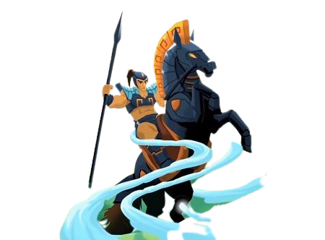

Giáo án biên soạn bởi Kim Dung 0336032445 https://www.facebook.com/phamkimdung25/ .
Chỉ được phép chia sẻ bởi chủ sở hữu.
C - THỰC HÀNH ĐỌC HIỂU
THÁNH GIÓNG – TƯỢNG ĐÀI
VĨNH CỬU CỦA LÒNG YÊU NƯỚC
(Bùi Mạnh Nhị)
GV: Nguyễn Thị Bích Thảo

Slide 2
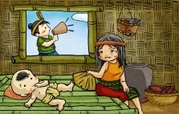
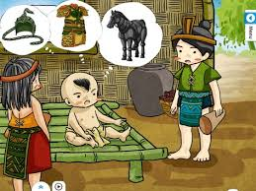
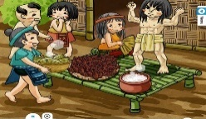
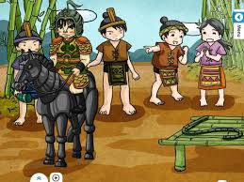
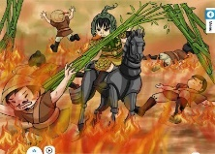
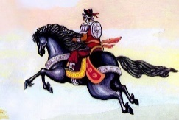
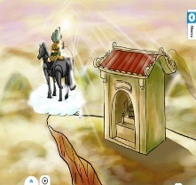
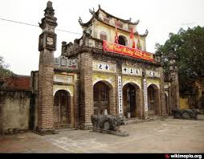
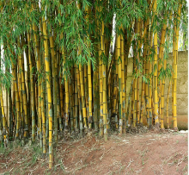
Quan sát tranh minh họa và trả lời các câu hỏi
Giáo án biên soạn bởi Kim Dung 0336032445 https://www.facebook.com/phamkimdung25/ .
Chỉ được phép chia sẻ bởi chủ sở hữu.
a. Hình ảnh minh họa cho truyện nào đã học?
b. Kể lại các sự kiện chính trong truyện?
c. Nêu ấn tượng của em về một sự kiện mà em thấy ấn tượng nhất? Lí giải vì sao?
Notes:
Giáo án biên soạn bởi Kim Dung 0336032445 https://www.facebook.com/phamkimdung25/ . Chỉ được phép chia sẻ bởi chủ sở hữu.

Slide 3
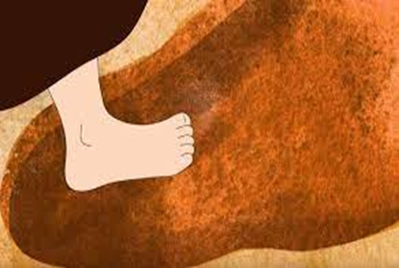
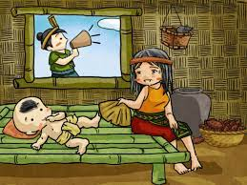

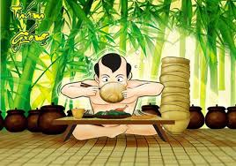
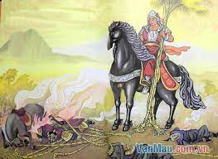
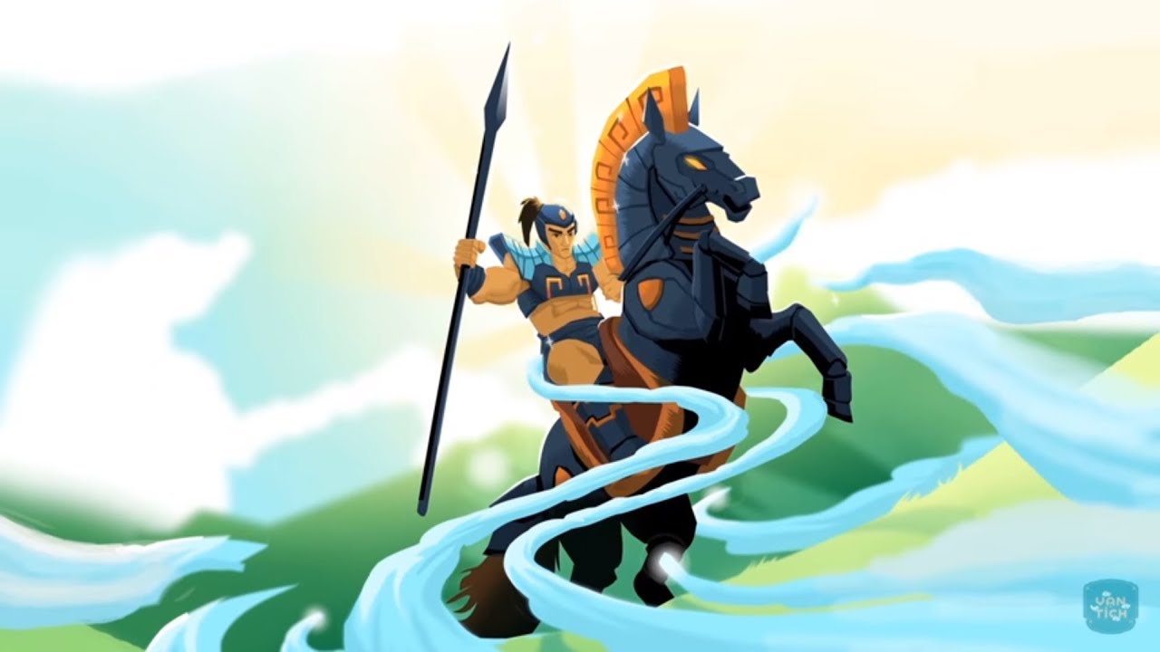
Giáo án biên soạn bởi Kim Dung 0336032445 https://www.facebook.com/phamkimdung25/ .
Chỉ được phép chia sẻ bởi chủ sở hữu.
Sự việc chính:
(1) Sự ra đời kì lạ của Gióng
(2)Tiếng nói đầu tiên xin đi đánh giặc
(3) Gióng đòi roi sắt, ngựa sắt, giáp sắt
(6)Gióng bay về trời và những dấu tíchc còn lại
(4)Gióng vươn vải trở thành tráng sĩ
(5) Gióng nhổ tre bên đường đánh giặc
Notes:
Giáo án biên soạn bởi Kim Dung 0336032445 https://www.facebook.com/phamkimdung25/ . Chỉ được phép chia sẻ bởi chủ sở hữu.

Slide 4






Giáo án biên soạn bởi Kim Dung 0336032445 https://www.facebook.com/phamkimdung25/ .
Chỉ được phép chia sẻ bởi chủ sở hữu.
I.
TÌM HIỂU
CHUNG
Notes:
Giáo án biên soạn bởi Kim Dung 0336032445 https://www.facebook.com/phamkimdung25/ . Chỉ được phép chia sẻ bởi chủ sở hữu.

Slide 5
Giáo án biên soạn bởi Kim Dung 0336032445 https://www.facebook.com/phamkimdung25/ .
Chỉ được phép chia sẻ bởi chủ sở hữu.
Thảo luận nhóm đôi:
Sưu tầm tư liệu, trả lời câu hỏi trong phiếu học tập số 1
Phiếu học tập số 1
1/ Tìm hiểu và giới thiệu ngắn gọn về tác giả
2/ Giải thích 1 số từ sau: - Gióng hoá - Bất tử hoá
3/ Xuất xứ của văn bản
4/ Thể loại của văn bản
5/ Bố cục của văn bản
Đoạn (1)
Đoạn (2)
Đoạn (3)
Đoạn (4)
Notes:
Giáo án biên soạn bởi Kim Dung 0336032445 https://www.facebook.com/phamkimdung25/ . Chỉ được phép chia sẻ bởi chủ sở hữu.

Slide 6
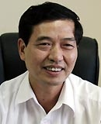



1. Tác giả
Giáo án biên soạn bởi Kim Dung 0336032445 https://www.facebook.com/phamkimdung25/ .
Chỉ được phép chia sẻ bởi chủ sở hữu.
Bùi Mạnh Nhị (1955)
Quê quán: Xã Thành Lợi, Huyện Vụ Bản, Nam Định.
Vị trí: Là Nhà giáo Ưu tú; Từng được trao tặng Huân chương Lao động hạng Nhất.
Notes:
Giáo án biên soạn bởi Kim Dung 0336032445 https://www.facebook.com/phamkimdung25/ . Chỉ được phép chia sẻ bởi chủ sở hữu.

Slide 7
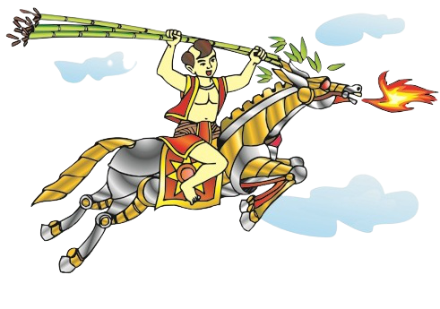
2. Tác phẩm
Giáo án biên soạn bởi Kim Dung 0336032445 https://www.facebook.com/phamkimdung25/ .
Chỉ được phép chia sẻ bởi chủ sở hữu.
Trích Phân tích tác phẩm văn học dân gian trong nhà trường (2012).
a) Xuất xứ
b) Thể loại
c) Bố cục
Văn nghị luận văn học
5 phần
Notes:
Giáo án biên soạn bởi Kim Dung 0336032445 https://www.facebook.com/phamkimdung25/ . Chỉ được phép chia sẻ bởi chủ sở hữu.

Slide 8
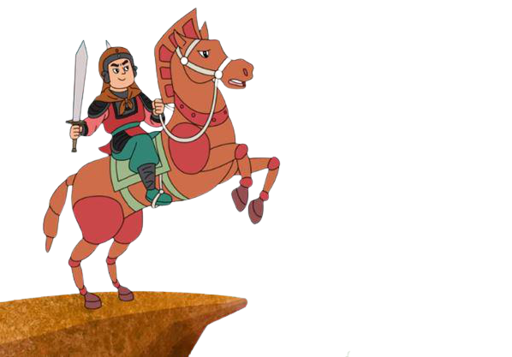
Giáo án biên soạn bởi Kim Dung 0336032445 https://www.facebook.com/phamkimdung25/ .
Chỉ được phép chia sẻ bởi chủ sở hữu.
Bố cục
Nêu vấn đề: Thánh Gióng - bức tượng đài bất tử về lòng yêu nước
01- Đoạn 1
02- Đoạn 2
Gióng ra đời kì lạ
03 – Đoạn 3
Gióng lớn lên cũng kì lạ
04 – Đoạn 4
Gióng vươn vai ra trận đánh giặc.
05- Đoạn 5
Gióng bay lên trời và dấu xưa còn lại
Notes:
Giáo án biên soạn bởi Kim Dung 0336032445 https://www.facebook.com/phamkimdung25/ . Chỉ được phép chia sẻ bởi chủ sở hữu.

Slide 9
Giáo án biên soạn bởi Kim Dung 0336032445 https://www.facebook.com/phamkimdung25/ .
Chỉ được phép chia sẻ bởi chủ sở hữu.
II.
ĐỌC HIỂU
VĂN BẢN
Notes:
Giáo án biên soạn bởi Kim Dung 0336032445 https://www.facebook.com/phamkimdung25/ . Chỉ được phép chia sẻ bởi chủ sở hữu.

Slide 10

Giáo án biên soạn bởi Kim Dung 0336032445 https://www.facebook.com/phamkimdung25/ .
Chỉ được phép chia sẻ bởi chủ sở hữu.
1.
Vấn đề nghị luận
Notes:
Giáo án biên soạn bởi Kim Dung 0336032445 https://www.facebook.com/phamkimdung25/ . Chỉ được phép chia sẻ bởi chủ sở hữu.

Slide 11



Giáo án biên soạn bởi Kim Dung 0336032445 https://www.facebook.com/phamkimdung25/ .
Chỉ được phép chia sẻ bởi chủ sở hữu.
? Ở bài trước các em đã được học hai văn bản nghị luận văn học. Theo các em khi đọc hiểu một văn bản nghị luận văn học ta cần trang bị cho mình những kiến thức cơ bản nào?
Notes:
Giáo án biên soạn bởi Kim Dung 0336032445 https://www.facebook.com/phamkimdung25/ . Chỉ được phép chia sẻ bởi chủ sở hữu.

Slide 12


Giáo án biên soạn bởi Kim Dung 0336032445 https://www.facebook.com/phamkimdung25/ .
Chỉ được phép chia sẻ bởi chủ sở hữu.
PHIẾU HỌC TẬP
Phiếu học tập số 2
1/ Văn bản viết về vấn đề gì?
2/ Vấn đề ấy được nêu khái quát ở phần nào?
3/ Nhận xét cách nêu vấn đề của tác giả
4/ Qua văn bản, em hiểu truyền thuyết Thánh Gióng có ý nghĩa như thế nào?
5/ Rút ra bài học gì khi muốn xác định vấn đề nghị luận.
Notes:
Giáo án đăng ký bản quyền của Kim Dung 0336032445 https://www.facebook.com/phamkimdung25/

Slide 13

1. Vấn đề nghị luận
Giáo án biên soạn bởi Kim Dung 0336032445 https://www.facebook.com/phamkimdung25/ .
Chỉ được phép chia sẻ bởi chủ sở hữu.
Nghị luận văn học là văn bản nghị luận bàn về các vấn đề văn học
Ý kiến thường là một nhận xét mang tính khẳng định hoặc phủ định. Ý kiến của văn bản nghị luận thường nêu ở nhan đề hoặc mở đầu bài viết.
Bằng chứng: là những minh chứng làm rõ lí lẽ
Lí lẽ: là cơ sở cho ý kiến, quan điểm của người viết, người nói.
=> Ý kiến, lí lẽ, bằng chứng có mối quan hệ chặt chẽ với nhau.
Notes:
Giáo án biên soạn bởi Kim Dung 0336032445 https://www.facebook.com/phamkimdung25/ . Chỉ được phép chia sẻ bởi chủ sở hữu.

Slide 14
Giáo án biên soạn bởi Kim Dung 0336032445 https://www.facebook.com/phamkimdung25/ .
Chỉ được phép chia sẻ bởi chủ sở hữu.
PHIẾU HỌC TẬP
Phiếu học tập số 2
1/ Vấn đề nghị luận
2/ Vấn đề ấy được nêu khái quát ở phần nào?
3/ Cách nêu vấn đề
4/ Ý nghĩa của truyền thuyết Thánh Gióng
5/ Rút ra bài học gì khi muốn xác định vấn đề nghị luận.
Thánh Gióng là tác phẩm tiêu biểu thuộc chủ đề yêu nước trong văn học.
Vấn đề được nêu ở nhan đề và được khái quát lại ở đoạn đầu văn bản.
Đi từ khái quát đến cụ thể
- Là truyền thuyết hay nhất và tiêu biểu nhất cho chủ đề đánh giắc cứu nước.
- Lưu giữ, giúp người dân tin vào truyền thống yêu nước của nhân dân ta
- Dựa vào bố cục của văn bản
- Xác định nội dung và ý nghĩa của văn bản nghị luận
Notes:
Giáo án đăng ký bản quyền của Kim Dung 0336032445 https://www.facebook.com/phamkimdung25/

Slide 15
Giáo án biên soạn bởi Kim Dung 0336032445 https://www.facebook.com/phamkimdung25/ .
Chỉ được phép chia sẻ bởi chủ sở hữu.
2.
Chứng minh vấn đề nghị luận

Slide 16

Giáo án biên soạn bởi Kim Dung 0336032445 https://www.facebook.com/phamkimdung25/ .
Chỉ được phép chia sẻ bởi chủ sở hữu.
Các mục (2) Gióng ra đời kì lạ, (3) Gióng lớn lên cũng kì lạ, (4) Gióng vươn vai ra trận đánh giặc và (5) Gióng bay lên trời và dấu xưa còn lại đều dựa vào các sự kiện trong truyện Thánh Gióng nhưng tác giả không kể lại các sự kiện mà chủ yếu nêu lên nội dung gì?
Notes:
Giáo án đăng ký bản quyền của Kim Dung 0336032445 https://www.facebook.com/phamkimdung25/

Slide 17
HOẠT ĐỘNG NHÓM
Giáo án biên soạn bởi Kim Dung 0336032445 https://www.facebook.com/phamkimdung25/ .
Chỉ được phép chia sẻ bởi chủ sở hữu.
Phiếu học tập 3b Đọc phần (3) và trả lời câu hỏi:
1/ Nội dung chính của phần (3) là gì?
2/ Tìm lí lẽ và dẫn chứng làm sáng tỏ nội dung đó.
3/ Việc trích dẫn ý kiến của Lê Trí Viễn có tác dụng gì?
Phiếu học tập 3a Đọc phần (2) và trả lời câu hỏi:
1/ Nội dung chính của phần (2) là gì?
2/ Tìm lí lẽ và dẫn chứng làm sáng tỏ nội dung đó.
3/ Ý nghĩa của các lí lẽ và dẫn chứng đó.
01
Nhóm
02
Nhóm
Phiếu học tập 3d Đọc phần (5) và trả lời câu hỏi:
1/ Nội dung chính của phần (4) là gì?
2/ Tìm lí lẽ và dẫn chứng làm sáng tỏ nội dung đó.
3/ Các từ “Gióng hoá”, “bất tử hoá” có ý nghĩa gì?
Phiếu học tập 3c Đọc phần (4) và trả lời câu hỏi:
1/ Nội dung chính của phần (4) là gì?
2/ Tìm lí lẽ và dẫn chứng làm sáng tỏ nội dung đó.
3/ Việc trích dẫn ý kiến của Lê Trí Viễn có tác dụng gì?
03
04
Nhóm
Nhóm

Slide 18


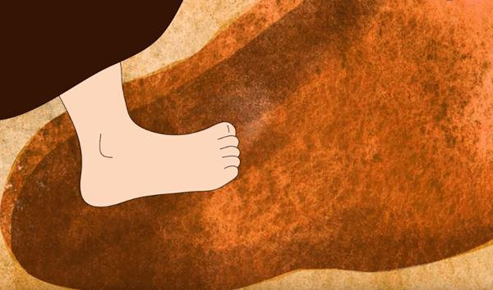
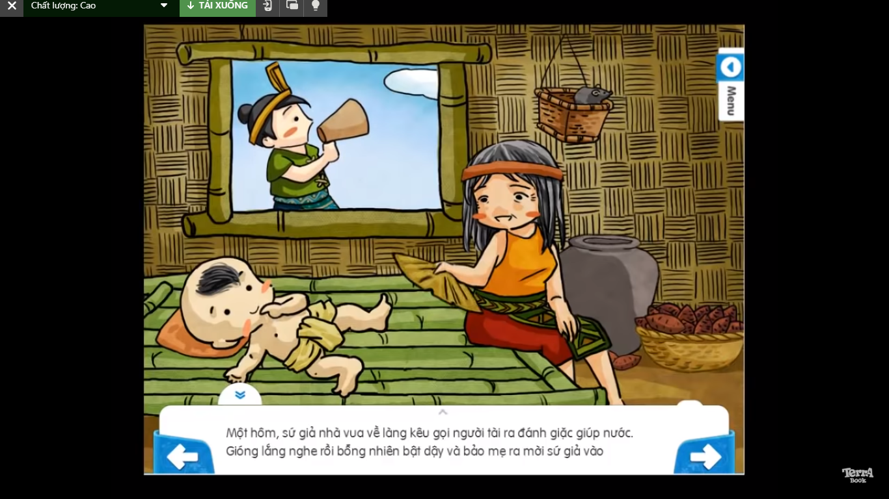
Giáo án biên soạn bởi Kim Dung 0336032445 https://www.facebook.com/phamkimdung25/ .
Chỉ được phép chia sẻ bởi chủ sở hữu.
2.1 Gióng ra đời kì lạ
Chi tiết
- Mẹ Gióng mang thai Gióng không bình thường: ướm chân mang thai, thai 12 tháng
- Nêu ra những sự ra đời kì lạ khác như Gióng trong truyện cổ dân gian (Lê Lợi, Nguyễn Huệ).
Ý nghĩa
- Khiến nhân vật trở nên phi thường;
- Thể hiện sự yêu mến, tôn kính với nhân vật; đặt niềm tin vào những chiến công kì lạ.
Giáo án đăng ký bản quyền của Kim Dung 0336032445 https://www.facebook.com/phamkimdung25/
Notes:
Giáo án đăng ký bản quyền của Kim Dung 0336032445 https://www.facebook.com/phamkimdung25/

Slide 19

Giáo án biên soạn bởi Kim Dung 0336032445 https://www.facebook.com/phamkimdung25/ .
Chỉ được phép chia sẻ bởi chủ sở hữu.
2.2. Gióng lớn lên kì lạ
Chi tiết
3 năm không nói, lần cất tiếng nói đầu tiên là tiếng nói yêu nước, cứu nước => tiếng nói của nhân dân
Chi tiết
Gióng lớn nhanh, lớn bằng thức ăn, thức mặc của nhân dân => Sức mạnh dũng sĩ được nuôi dưỡng từ những cái bình thường, giản dị. Gióng tiêu biểu cho sức mạnh toàn dân.
Notes:
Giáo án đăng ký bản quyền của Kim Dung 0336032445 https://www.facebook.com/phamkimdung25/

Slide 20
Giáo án biên soạn bởi Kim Dung 0336032445 https://www.facebook.com/phamkimdung25/ .
Chỉ được phép chia sẻ bởi chủ sở hữu.
2.3 Gióng vươn vai ra trận đánh giặc
Hoàn cảnh
Sự vươn vai liên quan đến mô típ truyền thống: người anh hùng phải khổng lồ về hình thể, sức mạnh, chiến công.
Ý nghĩa
Tượng đài bất hủ về sự trưởng thành, hùng khí, tinh thần trước thế nước lâm nguy.
Notes:
Giáo án đăng ký bản quyền của Kim Dung 0336032445 https://www.facebook.com/phamkimdung25/

Slide 21
Giáo án biên soạn bởi Kim Dung 0336032445 https://www.facebook.com/phamkimdung25/ .
Chỉ được phép chia sẻ bởi chủ sở hữu.
2.3 Gióng vươn vai ra trận đánh giặc
Hoàn cảnh
Ý nghĩa
Quang cảnh ra trận hùng vĩ, hoành tráng
Tất cả sức mạnh, ý chí cộng đồng, thành tựu lao động, văn hóa được bộc lộ trong cuộc đối đầu giặc.
Notes:
Giáo án đăng ký bản quyền của Kim Dung 0336032445 https://www.facebook.com/phamkimdung25/

Slide 22
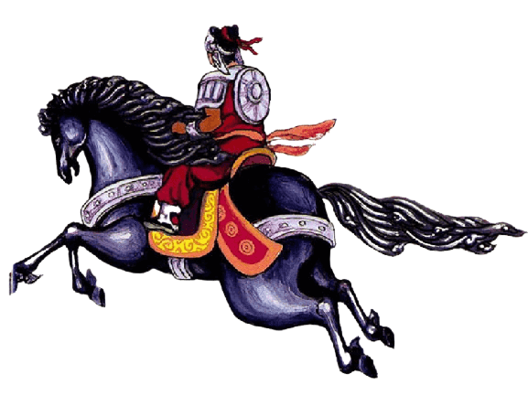
Giáo án biên soạn bởi Kim Dung 0336032445 https://www.facebook.com/phamkimdung25/ .
Chỉ được phép chia sẻ bởi chủ sở hữu.
2.4 Gióng bay lên trời và dấu xưa còn lại
Chi tiết
Gióng bay về trời là sự ra đi phi thường
Chi tiết
Chiến tích còn để lại: dấu ngựa, ao hồ,... Nhân dân kể chuyện Gióng, tổ chức Hội Gióng
→ Minh chứng câu chuyện có thật, giúp mọi người tin và giữ truyền thống dân tộc.
→ Sự trân trọng, yêu mến, muốn bất tử hóa nhân vật. Đây là phần thưởng cao nhất trao tặng người anh hùng.
Notes:
Giáo án đăng ký bản quyền của Kim Dung 0336032445 https://www.facebook.com/phamkimdung25/

Slide 23
Giáo án biên soạn bởi Kim Dung 0336032445 https://www.facebook.com/phamkimdung25/ .
Chỉ được phép chia sẻ bởi chủ sở hữu.
III.
TỔNG KẾT
Notes:
Giáo án biên soạn bởi Kim Dung 0336032445 https://www.facebook.com/phamkimdung25/ . Chỉ được phép chia sẻ bởi chủ sở hữu.

Slide 24
Hoạt động nhóm
Phiếu học tập số 4
1/ Nêu những đặc sắc nghệ thuật được sử dụng trong văn bản?
2/ Nội dung chính của văn bản là gì?
3/ Qua văn bản em nhận ra thái độ, tình cảm nào của người viết?
Notes:
Giáo án biên soạn bởi Kim Dung 0336032445 https://www.facebook.com/phamkimdung25/ . Chỉ được phép chia sẻ bởi chủ sở hữu.

Slide 25

Giáo án biên soạn bởi Kim Dung 0336032445 https://www.facebook.com/phamkimdung25/ .
Chỉ được phép chia sẻ bởi chủ sở hữu.
NỘI DUNG
- Qua văn bản Thánh Gióng- tượng đài vĩnh cửu của lòng yêu nước, Bùi Mạnh Nhi đã chứng minh rằng: Thánh Gióng là một tác phẩm thành công, tiêu biểu viết về lòng yêu nước của dân tộc ta.
* Niềm yêu mến, say mê tìm tòi và giải mã những giá trị văn hóa dân gian.
NGHỆ THUẬT
- Lí lẽ bằng chứng chặt chẽ, giàu sức thuyết phục.
- Bố cục mạnh lạc, làm sáng tỏ vấn đề nghị luận.
Giáo án đăng ký bản quyền của Kim Dung 0336032445 https://www.facebook.com/phamkimdung25/
Notes:
Giáo án đăng ký bản quyền của Kim Dung 0336032445 https://www.facebook.com/phamkimdung25/

Slide 26



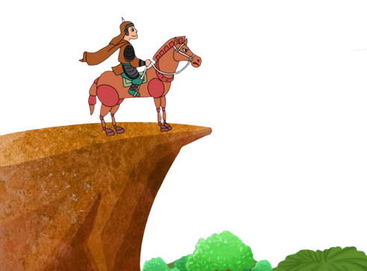
IV.
LUYỆN TẬP
Notes:
Giáo án đăng ký bản quyền của Kim Dung 0336032445 https://www.facebook.com/phamkimdung25/

Slide 27





Giáo án biên soạn bởi Kim Dung 0336032445 https://www.facebook.com/phamkimdung25/ .
Chỉ được phép chia sẻ bởi chủ sở hữu.
Hãy viết một đoạn văn (khoảng 4 - 5 dòng) về hình tượng Thánh Gióng, trong đó có sử dụng thành ngữ "độc nhất vô nhị" - có một không hai
Notes:
Giáo án đăng ký bản quyền của Kim Dung 0336032445 https://www.facebook.com/phamkimdung25/

Slide 28


IV. LUYỆN TẬP
Hãy hệ thống lại nội dung bài học bằng sơ đồ để thấy được mối quan hệ giữa ý kiến, lí lẽ, bằng chứng trong văn nghị luận (trình bày một ý kiến)
Notes:
Giáo án đăng ký bản quyền của Kim Dung 0336032445 https://www.facebook.com/phamkimdung25/

Slide 29
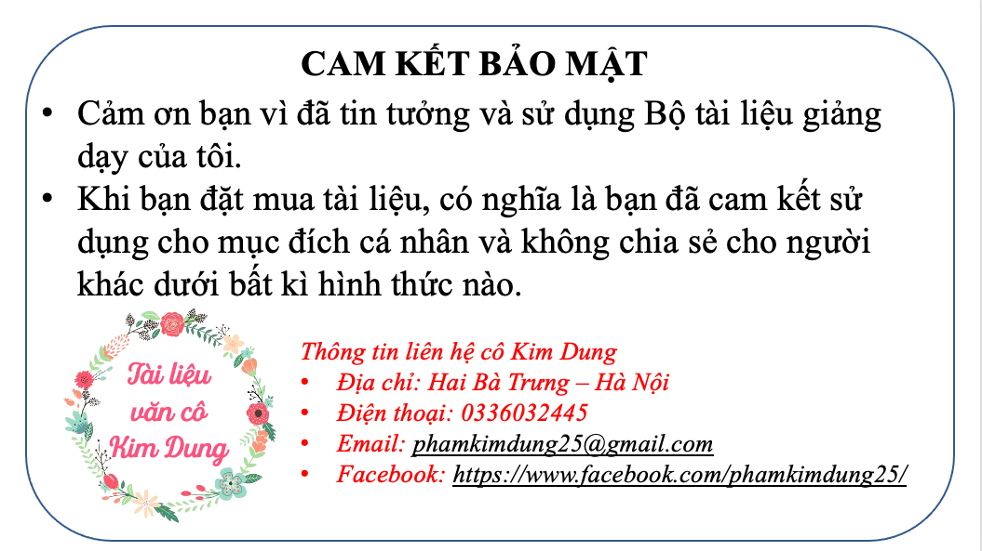
Giáo án biên soạn bởi Kim Dung 0336032445 https://www.facebook.com/phamkimdung25/ .
Chỉ được phép chia sẻ bởi chủ sở hữu.
Notes:
Giáo án biên soạn bởi Kim Dung 0336032445 https://www.facebook.com/phamkimdung25/ . Chỉ được phép chia sẻ bởi chủ sở hữu.

